Slide 1
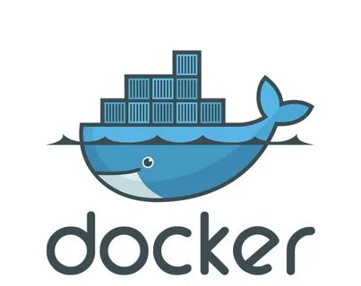
DOCKER
— контейнерная платформа ПО, созданная для разработки, отправки и запуска приложений с использованием контейнерных технологий.

Slide 2
ЯДРО DOCKER
- программное обеспечение с открытым кодом, установленное на хосте и обеспечивающее создание и запуск контейнеров.

Slide 3
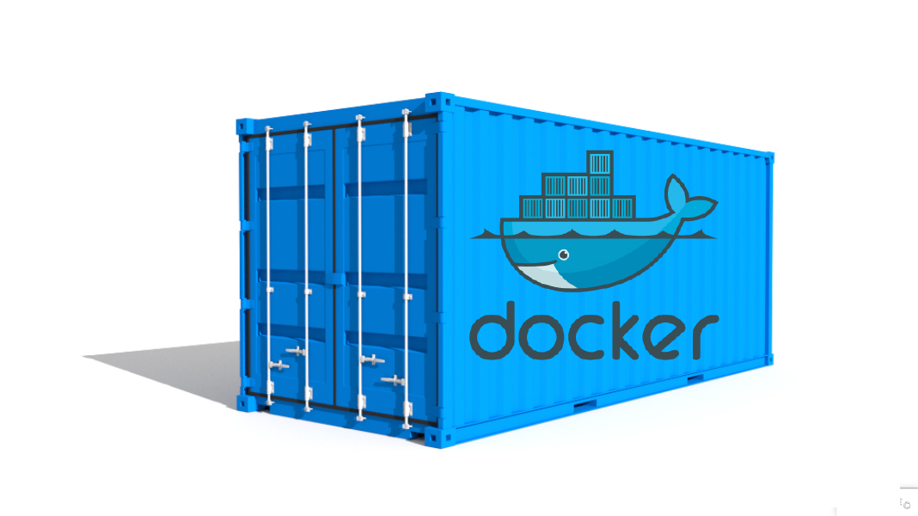
КОНТЕЙНЕР DOCKER
— формат пакетирования, позволяющий упаковать код и зависимости приложения в стандартный формат, чтобы приложение могло быстро и надежно запускаться в разных вычислительных средах.

Slide 4
ОБРАЗЫ DOCKER
- коллекция программного обеспечения, которая должна запускаться как контейнер. Образы – неизменяемы.

Slide 5

РЕЕСТР DOCKER
- место для хранения и выгрузки образов. Реестр — это масштабируемое серверное приложение, которое сохраняет и распространяет образы Docker.

Slide 6
АЛГОРИТМ РАБОТЫ С DOCKER:
Создание образа
Запуск контейнера (с помощью команды docker run)
Управление контейнерами
Работа с репозиториями (загружаются образы из репозитория с помощью команды docker pull, выгружаются – docker push)

Slide 7
ПРЕИМУЩЕСТВА DOCKER
ПОРТАТИВНОСТЬ
ИЗОЛИРО-ВАННОСТЬ
БЫСТРОЕ РАЗВЕРТЫВАНИЕ

